Slide 1
STUDIO SU SISTEMI DISTRIBUITI E
DECENTRALIZZATI BASATI SU BLOCKCHAIN

Slide 2
Cos’è la blockchain ?
La blockchain è un database immutabile, decentralizzato, protetto da crittografia e accettato tramite consenso da una rete di peer.

Slide 3








Scripting
Bitcoin
Ethereum
EVM assembly
+
Account
+
SmartContract
P2PKH
+
P2SH

Slide 4
Vecchio-Nuovo paradigma
One-point-of-failure
Trusted-third-party
Censura delle opere
Centralizzazione dell’auth
Enti centralizzati
Decentralizzato
Ogni utente è responsabile per l’auth
Enti autonomi e trasparenti

Slide 5
Digichain
La gestione dei diritti sulle opere autoriali
Cosa permette:
  Registrare un opera
  Guadagnare dalla condivisione
  Gestisce il trasferimento dei diritti
  Ognuno può osservare gli stati delle compravendite
  Confrontare lo sfruttamento delle opere

Slide 6
Registrazione
La prova del diritto acquisito
Gestisce:
  Il diritto
  Trattiene i fondi investiti
  Gestisce eventuali refund
  Può essere gestito solo tramite Digichain

Slide 7
GlobalRegistrar
ENS Ethereum Name System
Permette:
  La registrazione di smartcontract sotto nome simbolico
  Permette la consultazione
  Facilita l’utilizzo di contratti
  Può implementare forme di bidding

Slide 8

Ambiente di sviluppo
Solidity
Ethereum
Geth + Web3 + Solc + Mocha

Slide 9
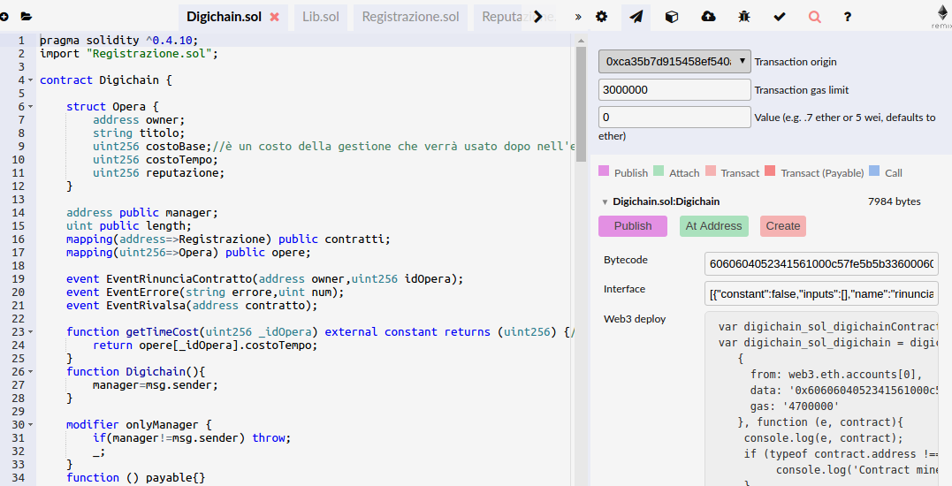
IDE – Solidity

Slide 10
Geth (Command line interface)
contract A{
function FUNZ() costant returns (uint256){
return 42;
}
}
solc
ABI
+
ByteCode
“42”
eth.contract(ABI)
.new(ByteCode)
eth.contract(ABI)
.at(0x54b12783f…)
.FUNZ()
0x54b12783f4….

Slide 11
Che problemi ha il paradigma di Ethereum
Numeri random
Programmazione ad eventi
Scalabilità
Ogni operazione ha un costo
Tempi != numero_blocco
Immutabilità del codice

Slide 12
Che problemi sono stati risolti
Pattern
  System of contracts
  Escrow
Costo dell’utilizzo a tempo
  Gestione del refund
Incentivazione dei nodi ad automatizzare le funzioni.
  Nessuna garanzia
  Partecipazione volontaria come la Blockchain

Slide 13
Possibili sviluppi
Interfaccia web
Integrazione con browser
Votazioni tracciabili

Slide 14
EOF

Slide 15
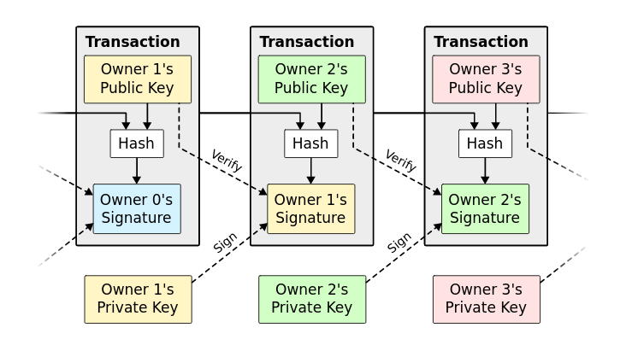
Transazioni e la base della criptomoneta

Slide 16
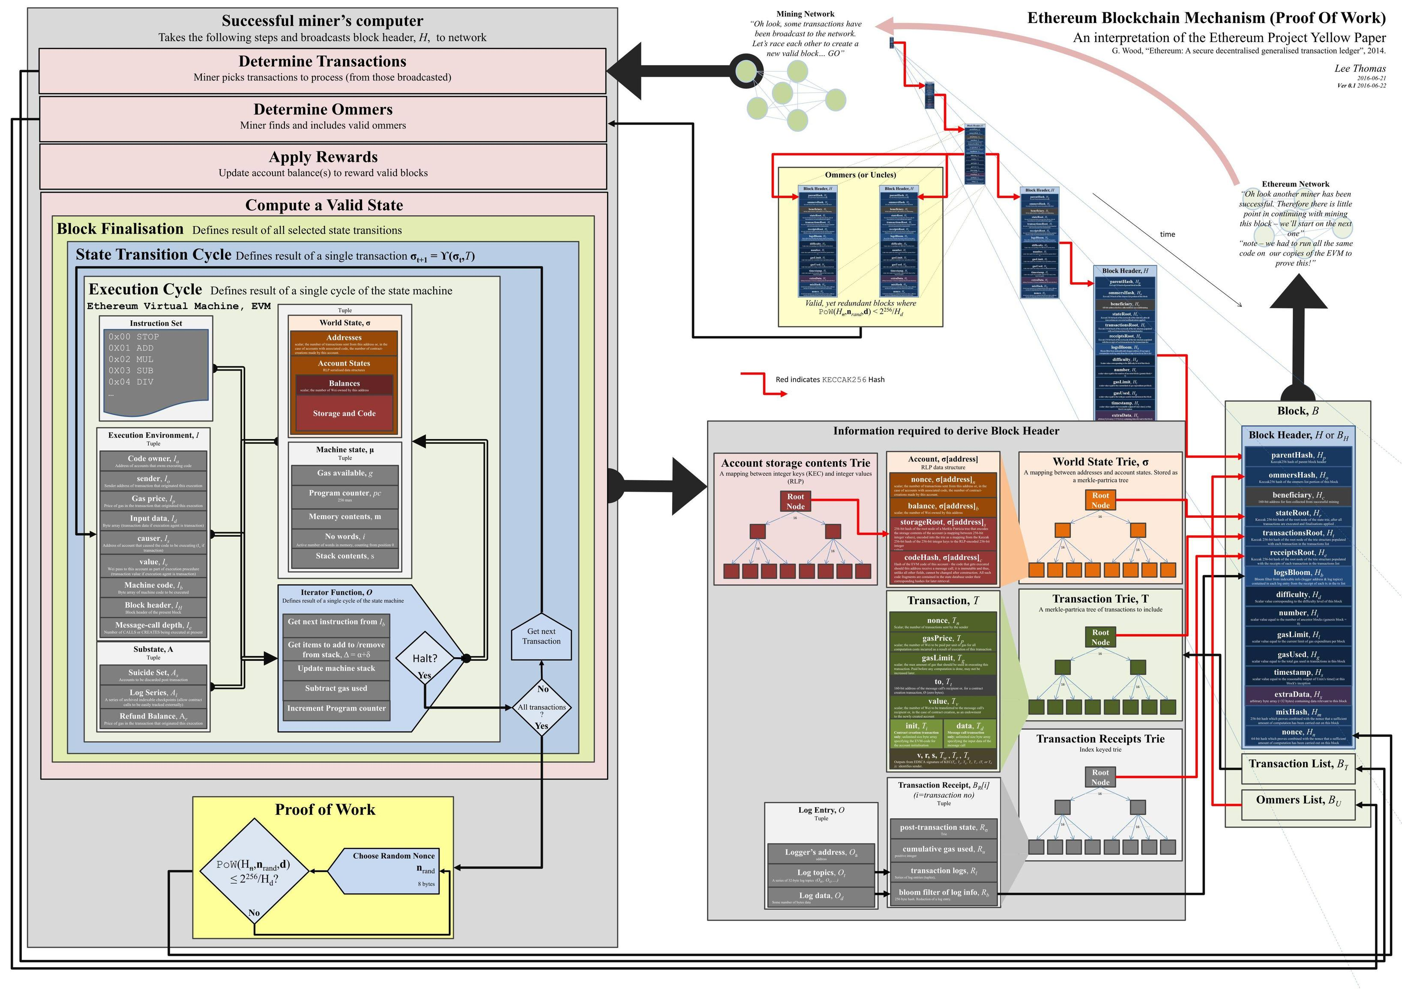

Slide 17
Transazioni e la base della criptomoneta
[{"constant":false
,"inputs":[]
,"name":"FUNZ"
,"outputs":[{"name":""
,"type":"uint256"}]
,"payable":false
,"type":"function"}]
contract A{
function FUNZ() costant returns (uint256){
return 42;
}
}

